Slide 1
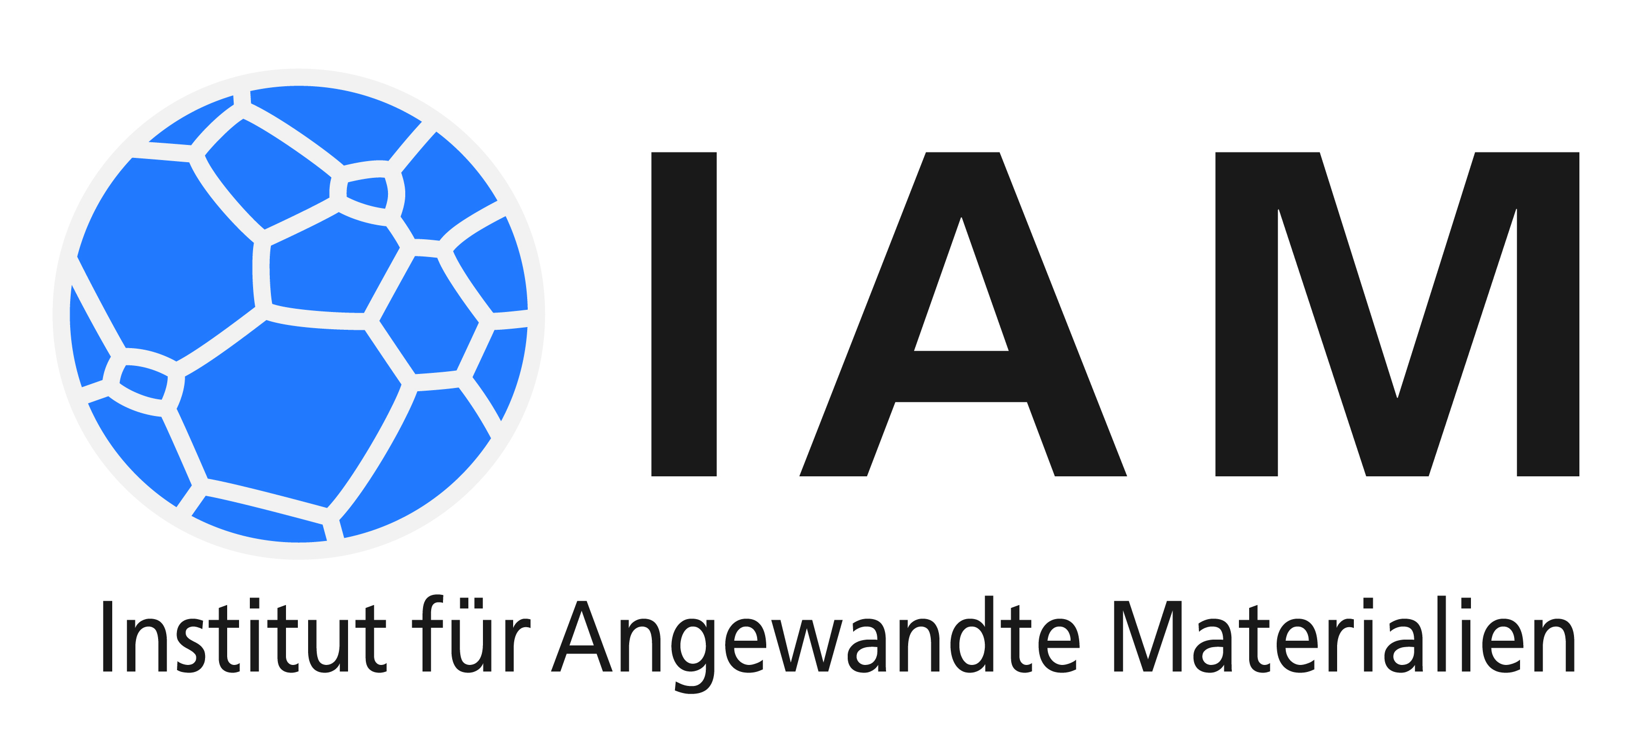
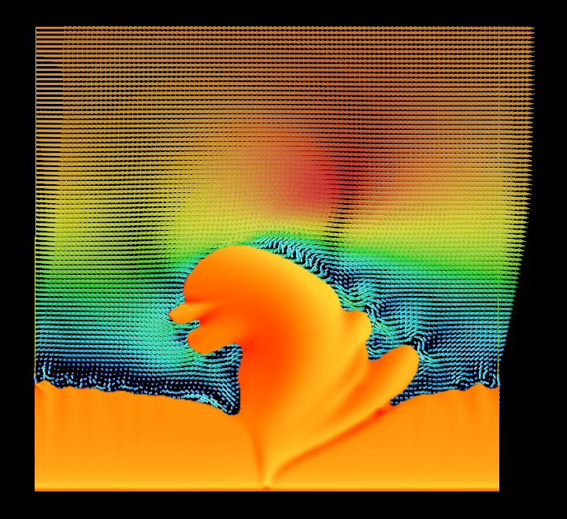
Bachelor-, oder Masterthesis
Mikrostrukturausbildung
unter dem Einfluss von Strömung
Hintergrund:
Bei der Erstarrung metallischer Legierungen haben die Strömungsvorgänge in der unterkühlten Schmelze einen entscheidenden Einfluss auf die entstehende Mikrostruktur und somit auf die mechanischen Eigenschaften des Werkstoffs. Simulationsrechnungen ermögli-chen, den Einfluss der Konvektion auf die Phasenumwandlungsprozesse und Mikrostruk-turausbildungen zu untersuchen.
Ihre Aufgabe:
Am Beispiel einer binären Legierung (z.B. Fe-C, Fe-Ni, Al-Cu) soll zunächst die dreidimensionale Mikrostrukturausbildung simuliert werden. Der Fokus liegt in der Untersuchung peritektischer, eutektischer oder monotektischer Gefüge. Durch Kopplung mit einem Strömungslöser soll darauf aufbauend die Änderung der Erstarrungsstruktur unter Berücksichtigung der Strömung in der Schmelze analysiert werden.
Voraussetzungen:
Für die Bearbeitung des Themas sind Grundkenntnisse in Werkstoffkunde und Strömungslehre von Vorteil. Interesse an numerischen Simulationen sollte vorhanden sein.
Wir bieten:
• intensive Betreuung
• moderne Workstations und Hochleistungsrechner als Arbeitsumgebung
• produktive und dynamische Atmosphäre in einem Team von Mitarbeitern
Kooperationen mit internationalen Forschergruppen
Karriereperspektiven als Nachwuchswissenschaftler
Neugierig?
Kontaktieren Sie mich: Prof. Dr. Britta Nestler
Tel. 01502 016 0917, britta.nestler@kit.edu

